Slide 1
Obecné podmínky pro provádění prací externích firem v objektech firmy
Robert Bosch s.r.o. České Budějovice
Lenka Nechanická, RBCB/HSE
Uloženo www.bosch.cz/cb v dokumentech ke stažení jako POKYNY PRO EXTERNÍ FIRMY.

Slide 2
Obsah
Pokyny pro externí firmy
1.) Legislativa 13.) Žebříky, schůdky, štafle
2.) Směrnice pro externí firmy 14.) Použití jeřábů a jiných zdvihacích zařízení (ZZ)
3.) Všeobecné požadavky 15.) Zdvihací zařízení - plošiny
4.) Chemické látky 16.) Manipulace s objemnými břemeny
5.) Odpady 17.) Nabíjecí pracoviště
6.) Havárie 18.) Práce na elektrickém zařízení
7.) Alkohol 19.) Prostory s nebezpečím výbuchu - EX
8.) Osobní ochranné prostředky
9.) Pracovní úrazy
10.) Lékárničky
11.) Dopravní řád
12.) Práce ve výškách

Slide 3
1.) Legislativa
Pokyny pro externí firmy
Zaměstnavatel je povinen zajistit bezpečnost a ochranu zdraví zaměstnanců při práci s ohledem
na rizika možného ohrožení jejich života a zdraví, která se týkají výkonu práce (§ 101 odst. 1 Zákoníku práce).
Za plnění úkolů v oblasti bezpečnosti a ochrany zdraví při práci odpovídají vedoucí zaměstnanci
na všech stupních řízení v rozsahu svých funkcí (pracovních míst). Tyto úkoly jsou rovnocennou
a neoddělitelnou součástí jejich pracovních povinností (§ 101 odst. 2 Zákoníku práce).
Zároveň je však povinností každého zaměstnance dbát podle svých možností o svou bezpečnost,
o své zdraví i o bezpečnost a zdraví osob, kterých se bezprostředně dotýká jeho jednání, případně opomenutí při práci (§ 106 odst. 4 Zákoníku práce).

Slide 4
Pokyny pro externí firmy
Plní-li na jednom pracovišti úkoly zaměstnanci dvou a více zaměstnavatelů, jsou zaměstnavatelé povinni vzájemně se písemně informovat o rizicích a přijatých opatřeních k ochraně před jejich působením, která se týkají výkonu práce a pracoviště, a spolupracovat při zajišťování bezpečnosti
a ochrany zdraví při práci pro všechny zaměstnance na pracovišti. Na základě písemné dohody zúčastněných zaměstnavatelů touto dohodou pověřený zaměstnavatel koordinuje provádění opatření k ochraně bezpečnosti a zdraví zaměstnanců a postupy k jejich zajištění.
Každý ze zaměstnavatelů uvedených v předchozím odstavci je povinen:
  zajistit, aby jeho činnosti a práce jeho zaměstnanců byly organizovány, koordinovány a prováděny tak, aby současně byli chráněni také zaměstnanci dalšího zaměstnavatele,
  dostatečně a bez zbytečného odkladu informovat odborovou organizaci a zástupce zaměstnanců pro oblast bezpečnosti a ochrany zdraví při práci, a nepůsobí-li u něj, přímo své zaměstnance o rizicích a přijatých opatřeních, které získal od jiných zaměstnavatelů.
Povinnost zaměstnavatele zajišťovat bezpečnost a ochranu zdraví při práci se vztahuje na všechny fyzické osoby, které se s jeho vědomím zdržují na jeho pracovištích.
Všechny práce jsou prováděny v souladu s platnou legislativou a s interními předpisy RBCB (např. Metody HSE, DPŘ RBCB (Dopravně provozní řád RBCB), DOPV (Dokumentace o ochraně před výbuchem),SBP ZZ (Systém bezp. práce SBP pro zdvih. zařízení), pracovní systém ZZ, místní provozní řády a jiné předpisy).

Slide 5
2. Směrnice pro externí firmy
Pokyny pro externí firmy
RBCB – společnost Robert Bosch spol. s r.o., České Budějovice
Externí firma (EF) - Firma, která z pověření RBCB je činná v objektech firmy RBCB.
Koordinátor EF – Písemně jmenovaný proškolený pracovník RBCB, který dozoruje a koordinuje práce externí firmy v objektech RBCB.
Zmocněnec EF - Pracovník externí firmy, který byl EF pověřen řídit a dozorovat práce prováděné
v RBCB.

Slide 6
Pokyny pro externí firmy
Povinnosti externí firmy :
  Při provádění prací ručí v plném rozsahu za odbornou způsobilost (aktuálnost dokladů o odborné způsobilosti) a dodržování bezpečnostních předpisů svých zaměstnanců.
  Stanovení zmocněnce EF, pokud EF vykonává práce na zařízení a majetku v areálu RBCB.
  Spolupracovat s příslušným koordinátorem EF.
  Potvrdit formulář Odpovědnost externích firem. Tento formulář podepíše jednatel nebo jím zplnomocněná osoba při podpisu smlouvy, toto zajišťuje oddělení nákupu RBCB nebo koordinátor EF.

Slide 7
Pokyny pro externí firmy
Formulář Odpovědnost externích firem.
  Podpisem dokumentu „Odpovědnost externích firem“ se externí firma (dodavatel) zavazuje
  k dodržování pravidel pro práci v objektech RBCB uvedených v této presentaci Obecné podmínky
  pro provádění prací externích firem v objektech firmy Robert Bosch s r. o., která je dostupná na internetu
  viz. odkaz obsažený ve formuláři „Odpovědnost externích firem“. Dle této presentace musí být proškolený každý pracovník vstupující do RBCB včetně zaměstnanců subdodavatelů, kteří jsou ve smluvním vztahu s dodavatelem a budou pod vedením dodavatele v RBCB pracovat.
  Dodržování zákonných pravidel není z povinností vyjmuto.
  K zajištění spolupráce a koordinace prací je externí firma povinna stanovit zmocněnce EF, který bude odpovědný za dodržování uvedených požadavků. Jeho partnerem ze strany RBCB bude koordinátor EF
  pro externí firmy jmenovaný pro práce v daném úseku.
  Pokud pracovník EF při své práci porušuje povinnosti vyplývající z této presentace, může koordinátor EF
  nebo jeho zástupce, tuto práci zastavit do doby zjednání nápravy, vykázat ze závodu pracovníka EF, který
  je pod vlivem alkoholu nebo návykových látek, nebo ukončit spolupráci s EF.

Slide 8
Pokyny pro externí firmy
Základní povinnosti zmocněnce EF:
  Před vstupem firmy do RBCB vyplnit a podepsat formulář Vzájemné informování se o rizicích mezi externí firmou a RBCB.
  O přítomnosti EF v závodě informuje zmocněnec koordinátora EF před vstupem do objektu RBCB.
  Před začátkem práce vyplnit formulář Předání a převzetí pracoviště, a pokud došlo ke změně podmínek výkonu práce doplní do formuláře jiná rizika/opatření, popř. nechat povolit práce na povolení (viz. další str.). Ve spolupráci s koordinátorem EF učinit na místě vykonávané práce veškerá opatření potřebná k vyloučení ohrožení pracovníků, životního prostředí a majetku.
  Předat informace o konkrétních podmínkách, za kterých budou práce probíhat, všem svým zaměstnancům včetně zaměstnanců subdodavatelů.
  Po ukončení prací vyplnit společně s koordinátorem EF případně s jeho zástupcem formulář Předání
  a převzetí pracoviště.

Slide 9
Pokyny pro externí firmy
Práce na povolení jsou:
  práce s otevřeným ohněm, sváření, řezání plamenem, pájení a broušení s nebezpečím vzniku ohně působením tepla a jisker, střešní opravy s použitím hořáku atd.,
  práce v prostředí s nebezpečím výbuchu příkaz „V“,
  práce s jeřáby, zdvihacím zařízením (viz. část 14-15),
  práce na elektrických zařízeních VN, VVN a ZVN a v jejich blízkosti - příkaz „B“.
  Povinnosti zmocněnce EF a koordinátora EF při provádění „Prací na povolení“
  Pro tzv. „Práce na povolení“ musí zmocněnec EF spolu s koordinátorem EF vyplnit potřebná povolení. Zmocněnec EF musí předat informace o konkrétních podmínkách, za kterých budou práce probíhat,
  všem svým spolupracovníkům a všem pracovníkům subdodavatelů, kteří budou práce v RBCB vykonávat. Bez předání těchto informací nemohou zaměstnanci EF tyto práce vykonávat.

Slide 10
3.) Všeobecná ustanovení – Obecné podmínky
Pokyny pro externí firmy
  Vcházet/vycházet a vjíždět/vyjíždět do/z RBCB je dovoleno jen vchody a vjezdy, které jsou k tomu určené. Přitom je osoba povinna podrobit případné kontrole věcí, které nese nebo veze s sebou.
  Zákaz vnášení zbraní.
  Dětem do 15 let věku je vstup do závodu zakázán.
  Vypnutí a zapnutí veškerých médií nebo jen jejich částí sítí (sprinklery, el. proud, plyny, EPS atd.) smí být provedeno buďto za účasti pracovníků FCM, popřípadě na základě předchozího písemného povolení. Stejným způsobem jsou pracovníci EF povinni nahlásit ukončení těchto prací. V případě aktivování EPS nebo sprinklerů vinou EF budou vzniklé náklady účtovány na vrub EF (např. planý výjezd HZS).
  V případě potřeby je zmocněnec EF pracovníky FCM seznámen s technickými a technologickými zařízeními (sprinklery, EPS, chladící systémy, vzduchotechnika, atd.), u kterých by neodborná manipulace mohla způsobit vážné škody.
  Použití zdvihacích zařízení (ZZ) – viz. část 14-15
  Pokud bude externí firmě přidělena vzdálená správa MAE (strojů), je nutné ji předem prokazatelně (tedy písemně) seznámit s bezpečnostními pravidly pro vzdálenou správu.

Slide 11

Pokyny pro externí firmy
  V případě vrtání do zdí nebo sloupů je nutný souhlas oddělení FCM.
  Při práci na zařízení označovat zařízení bezpečnostní tabulkou (např. „Mimo provoz“).
  Pohybovat se pouze na přiděleném pracovišti. Pracovníci EF se smějí pohybovat pouze v těch částech RBCB, ve kterých konají pracovní úkony. Používají pouze ty prostory (šatna, umývárna, WC, sklad atd.), které jsou EF určeny zároveň s předáním pracoviště.
  EF nesmí používat podnikovou jídelnu (dle uvážení vedoucího daného koordinátora externí firmy) .
  Pracovníci externích firem, kteří pracují v RBCB musí být označeni logem své firmy a nosit viditelně ID kartu, pokud to povaha práce dovoluje.
  Zákaz používání jakéhokoliv zařízení a strojů v majetku RBCB, se kterými nebyli zaměstnanci EF seznámeni (proškoleni z návodu, riziky atd.).
  V RBCB je zakázáno provádět práce pod napětím na obvodech nízkého napětí.
  Bezpodmínečně respektovat stanovený zákaz kouření. Zákaz kouření platí ve všech areálech a na všech pozemcích v majetku RBCB a také pronajatých prostorách, uvnitř i venku (kromě míst k tomu určených). Zákaz se vztahuje i na doutníky, všechny elektronické cigarety, vodní dýmky atd.
  Zaměstnanec EF nesmí vstupovat do areálu RBCB pod vlivem alkoholu nebo omamných látek a ani tyto látky do areálu přinášet.

Slide 12


Pokyny pro externí firmy
  Před odchodem kontrolovat stav pracoviště, zajišťovat vypnutí nebo odpojení spotřebičů od elektrické sítě, které mají tento požadavek uveden v dokumentaci výrobce nebo dodavatele.
  Dbát, aby na pracovištích nezůstaly žádné zjevné příčiny vedoucí ke vzniku požáru např. hořlavý materiál blízko tepelných zdrojů, zapnuty el. vařiče, rozsvícená světla atd.
  Řidiči nákladních nebo osobních aut nesmějí v RBCB přečerpávat pohonné hmoty do těchto aut.
  Nepoužívat sluchátka a jiné tomu podobné zařízení (vyjma používání osobních ochranných pracovních prostředků – ochrana sluchu a “Head set” pro telekonference atd., které jsou povoleny vedoucím pracovníkem oddělení).
  Je zakázáno pořizovat obrazové a zvukové záznamy bez předchozího písemného schválení vedením RBCB.
  Je zakázáno používat záznamová zařízení včetně kamer v motorových vozidlech, apod.

Slide 13
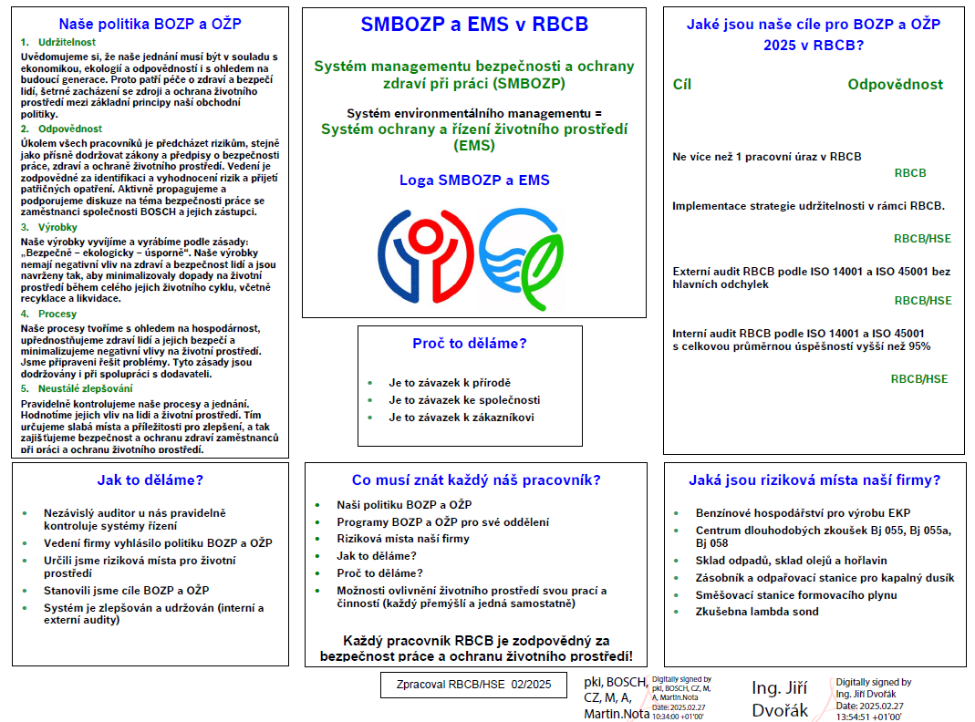
Pokyny pro externí firmy

Slide 14

4.) Chemické látky a směsi (CHLS)
Pokyny pro externí firmy
Při používání chemických látek a směsí (CHLS) musí EF dodržovat všechny právní požadavky.
EF je povinna hlásit použití nebezpečných CHLS přes koordinátora EF na HSE a dodat bezpečnostní list v českém jazyce.
Povinnosti EF:
  Evidovat CHLS.
  Zajišťovat dokumentaci k CHSL.
  Zajišťovat prostředky pro prevenci/likvidaci havárií.
  Při transportu CHLS v RBCB musí být řádně skladovány a zabráněno jejich úniku.
  Nepoužívat potravinové obaly pro manipulaci s CHLS.
  Společně neskladovat potraviny a CHLS.
  Při práci nejíst, nepít.

Slide 15
Pokyny pro externí firmy
  Při manipulaci s CHLS používat osobní ochranné pracovní prostředky
  V případě úniku CHLS (havárie) okamžitě informovat koordinátora EF.
  Tlakové nádoby vhodně zajistit proti pádu.
  Označovat náhradní obaly.
EF, které nemají stálé pracoviště v RBCB a nakládají s vlastními CHLS, jsou povinny oznamovat používání CHLS v RBCB koordinátorovi EF a přijímat potřebná opatření.
EF, které mají stálé pracoviště v RBCB musí skladovat CHLS na místech k tomu určených:
  na záchytných vanách podle objemu skladovaných kapalných CHLS (10 % celkového objemu a zároveň objem největší nádoby),

Slide 16
5.) Odpady
Pokyny pro externí firmy
Zpracování odpadu a odpadních vod:
  EF zajistí na vlastní náklady a podle platných předpisů odstranění odpadu vzniklého při provádění prací.
  Případné využití interních sběrných kontejnerů RBCB a způsob likvidace odpadních vod znečištěných škodlivými látkami stanoví koordinátor EF společně s HSE před zahájením prací.
  EF předává pracoviště po ukončení své práce čisté a v takovém stavu v jakém jej převzala. U prací, kde vzniká odpad (okuje, odřezky, piliny) je nutno provádět denní úklid. U prašných procesů je úklid prováděn současně s prováděním práce.

Slide 17
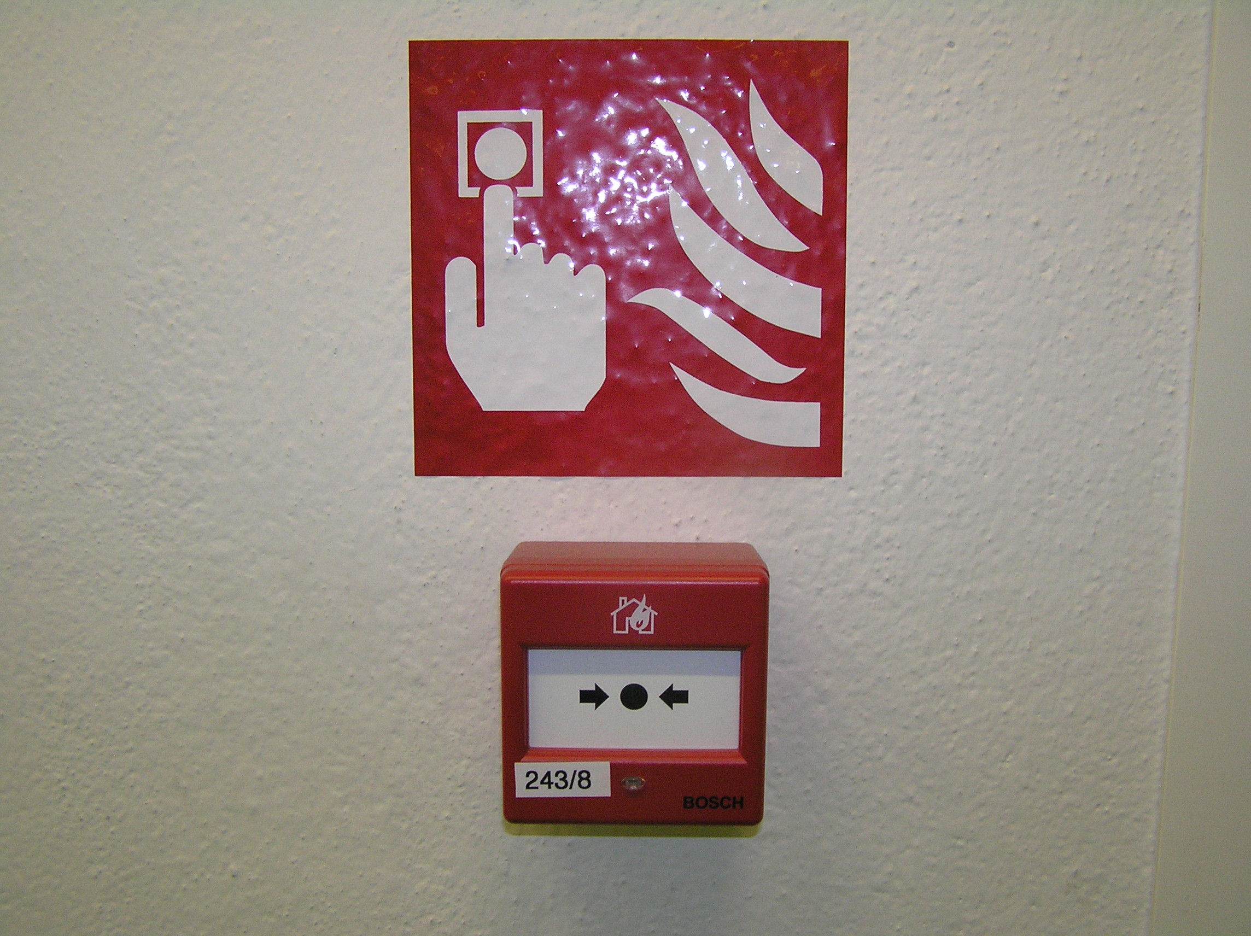
6.) Havárie (únik CHLS, požár, atd.)
Pokyny pro externí firmy
V případě havárie (únik nebezpečných látek apod.) musí EF neprodleně informovat koordinátora externí firmy, který postupuje dle "Plánu vyrozumění pro RBCB v případě ekologické havárie„ (plán vyvěšen na nástěnce u vchodu do haly).
Každý je povinen počínat si tak, aby nezavdal příčinu ke vzniku
požáru, neohrozil život a zdraví osob a majetku.
Každý je povinen v souvislosti se zdoláváním požáru provést nutná opatření pro záchranu ohrožených osob (zraněné, tělesně postižené), uhasit požár, jestliže je to možné nebo provést nutná opatření zamezení jeho šíření, ohlásit neodkladně na určené místo (ohlašovny požárů - vrátnice příslušných závodů- viz. další str.) zjištěný požár nebo zabezpečit jeho ohlášení, odejít únikovými cestami na shromaždiště, na výzvu velitele zásahu poskytnout osobní pomoc jednotce požární ochrany.

Slide 18
Pokyny pro externí firmy
Hlášení požáru:
- 150 (HZS) nebo 112 (IZS) nebo promáčknutím tlačítkového hlásiče požáru
- kdo volá
- odkud volá (firma)
- kde hoří (hala, oddělení, linka …)
- co hoří
- zraněné osoby
- informovat příslušnou vrátnici o přesném místě požáru – kam se má poslat HZS, v případě možnosti
přímo dojít na konkrétní vrátnici, vyčkat na HZS a nejkratší cestou dojet k požáru
- RBCB - vrátnici RBCB „Sever“ – Nouzové situace tel. 703 824 444
- Werk 2 - vrátnici fa. Aspera tel. 777 442 403
- Dubičné - vrátnici fa. Dubičné tel. 606 796 251
- po příjezdu hasičů na místo informovat velitele zásahu

Slide 19
7.) Alkohol a jiné omamné látky
Pokyny pro externí firmy
Alkoholické nápoje a jiné omamné látky (např. drogy) nesmějí být vnášeny do RBCB. Požívání alkoholických nápojů a jiných omamných látek (např. drogy) v RBCB je přísně zakázáno.
Koordinátor EF je oprávněn požadovat po zmocněnci EF nebo jím pověřené osobě provedení kontroly na alkohol a omamné látky. Pracovníci EF jsou povinni podrobit se namátkové kontrole
na zjištění alkoholu nebo přítomnosti omamných látek. O této zkoušce je proveden zápis a v případě pozitivního testu je pracovník EF vykázán z areálu RBCB.
Uložení detekčních trubiček: - vrátnice sever (24 hodin denně)
- bezpečnostní technik RBCB

Slide 20
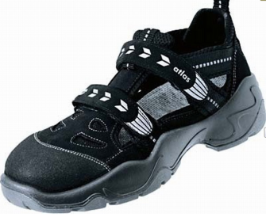
8.) Osobní ochranné pracovní prostředky (OOPP)
Pokyny pro externí firmy
Při práci používej předepsané osobní ochranné pracovní prostředky.
Osoby, které se pohybují ve výrobních nebo jim blízkých oblastech (např. laboratoře, servisní dílny, sklady apod.) musí kromě jiného používat předepsanou pracovní obuv s min. kategorií O1 dle ČSN EN ISO 20347 ed.2 (plná pata, plná špička a antistatické vlastnosti ESD).

Slide 21
9.) Pracovní úrazy
Pokyny pro externí firmy
Zaměstnanec EF musí svůj pracovní úraz (PÚ), nebo PÚ osoby jehož byl svědkem, nahlásit
svému zaměstnavateli a oddělení RBCB/HSE (např. prostřednictvím koordinátora EF), pokud
se stal v areálu RBCB.
Dále si pracovní úraz řeší externí firma sama viz §105 ZP.
RBCB pomáhá při vyšetřování tohoto úrazu - kontaktní osoba:
Soukup Petr RBCB/HSE
POZOR důležité! Neměnit stav na místě úrazu!

Slide 22
10.) Lékárničky
Pokyny pro externí firmy
Pokud má EF stálé pracoviště v RBCB, musí být toto pracoviště vybaveno lékárničkou.
Vybavení lékárničky si stanovuje EF sama dle vyhodnocení rizik.
Lékárnička nesmí obsahovat materiál s prošlou expirační dobou, obvazový materiál musí být sterilní.

Slide 23
11.) Dopravní řád
Pokyny pro externí firmy
Bezpodmínečně dodržovat Dopravně provozní řád RBCB - dodržují se pravidla jako v silničním provozu a všichni účastníci silničního provozu v RBCB jsou povinni respektovat tyto pravidla, bezpečnostní a dopravní značky, semafor (vysvětlení funkce semaforu v RBCB podá koordinátor EF), signály, tabulky a chovat se ukázněně.
Všechny dopravní prostředky (jízdní kola, transportní vozíky (AMR), vysokozdvižné a tažné vozíky, lafety, osobní a nákladní auta atd.) musejí odpovídat technickým požadavkům dle legislativy ČR.
Pokud je prováděna práce na komunikacích (vně i uvnitř) vyhodnoťte rizika plynoucí mj. z okolní dopravy, uvědomte dotčená oddělení, ohraničte prostor, stanovte osobu organizující dopravu, noste výstražné vesty.
Chůze:
  Používat vždy cesty pro pěší (chodníky, přechody pro chodce a vyznačené trasy v halách, respektujte značení).
  Jízda:
  Dodržovat předepsanou rychlost (25 km/hod. venku, uvnitř hal 5 km/hod.).
  Dodržovat zákaz parkování mimo vyhrazená místa (informace na vrátnici RBCB).
  Dodržovat zákaz zastavení v celém areálu RBCB s výjimkou naložení/vyložení zboží a to na nezbytně nutnou dobu. Ani v tomto případě však vozidla nesmějí překážet v provozu ostatním vozidlům ani chodcům.
  Dodržovat zákaz jízdy všech dopravních prostředků po plných zelených pruzích v halách.

Slide 24
Pokyny pro externí firmy
Pozor:
  Venkovní komunikace v RBCB jsou ve většině případů jednosměrné, toto ale neplatí pro vysokozdvižné,
  tažné vozíky.
  Na přechodu pro chodce a na chodníku mají přednost chodci, v halách mají ale absolutní přednost vysokozdvižné a tažné vozíky.
  Vozidla EF je nutno viditelně označit předepsaným způsobem - povolení k vjezdu (parkovací karta) umístit viditelně na palubní desce vozidla.
  Řidiči dopravních prostředků musí být odborně způsobilí pro obsluhu těchto prostředků, nesmí kouřit, telefonovat za jízdy a musí zajistit dopravní prostředek proti zneužití neoprávněnou osobou / proti samovolnému pohybu.
  Vysokozdvižné, tažné vozíky a plošiny externí firmy, apod. musí být označeny názvem firmy.
  Na speciální vozidla (IZS - hasiči, záchranná služba a policie) se nevztahuje DPŘ RBCB.
  Při vyhlášení požárního poplachu, evakuace, apod. se nesmí pohybovat dopravní prostředky po komunikacích RBCB a musí být umístěny tak, aby nepřekážely při zásahu IZS.

Slide 25
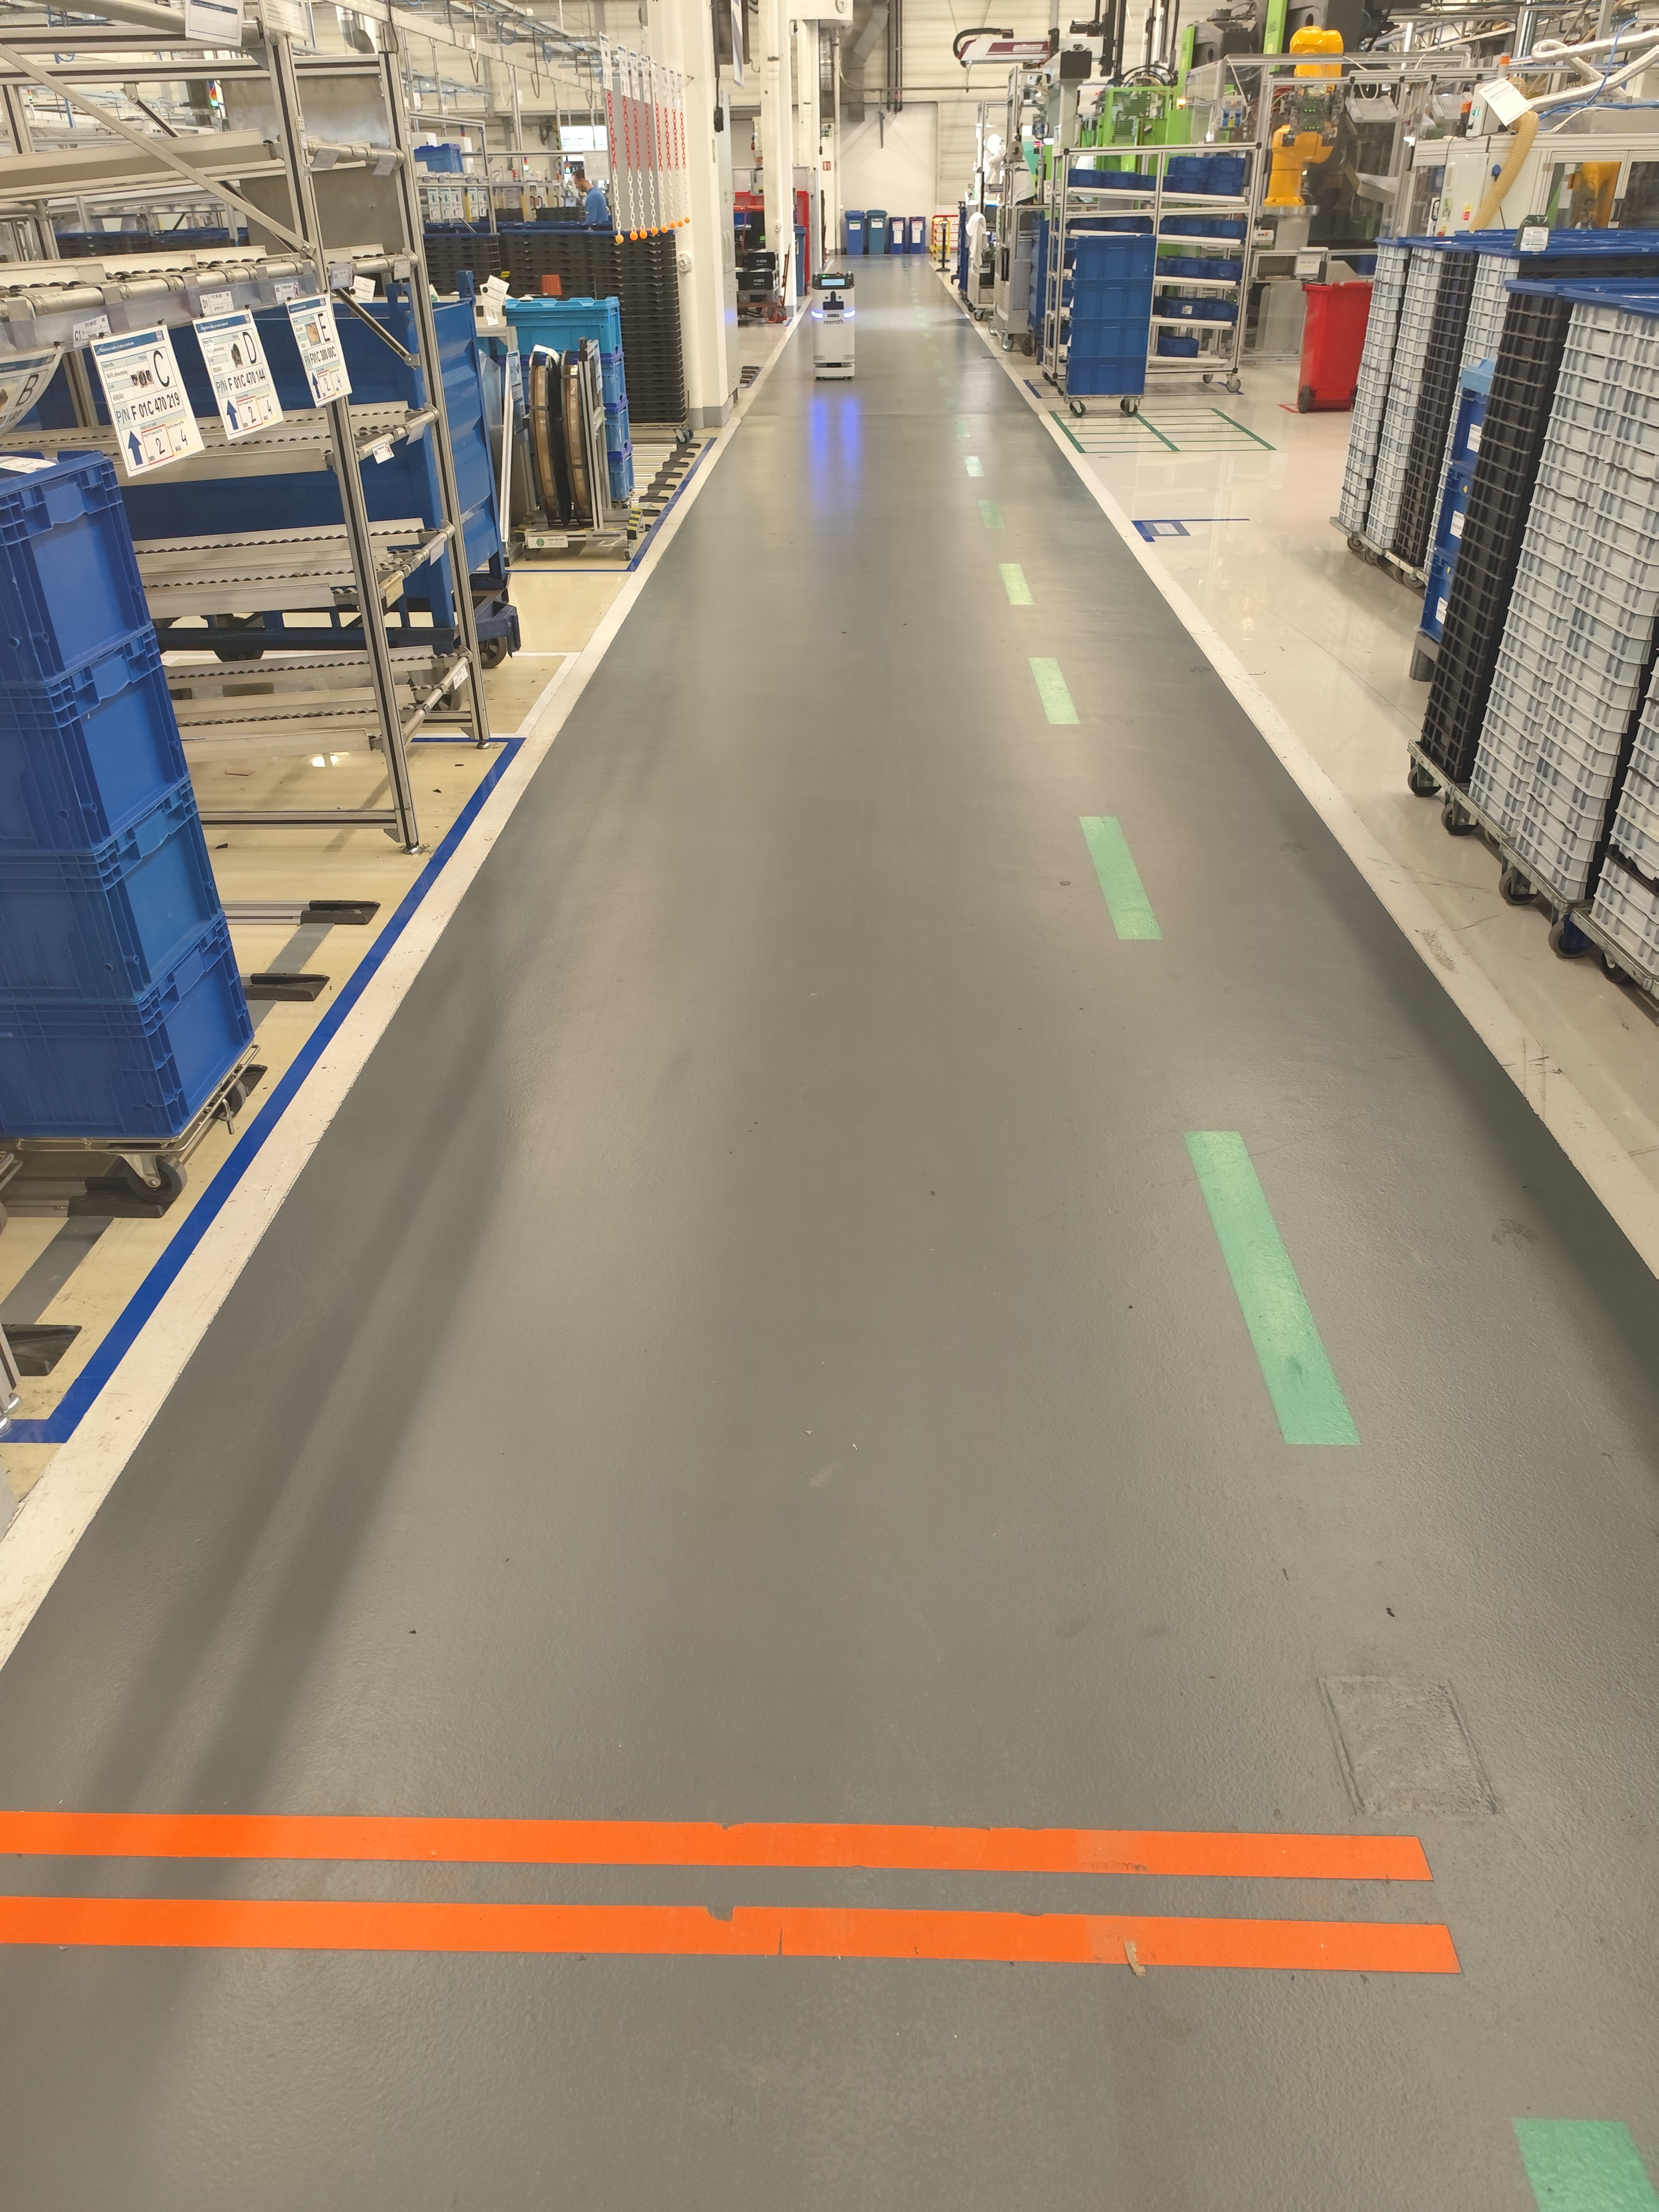
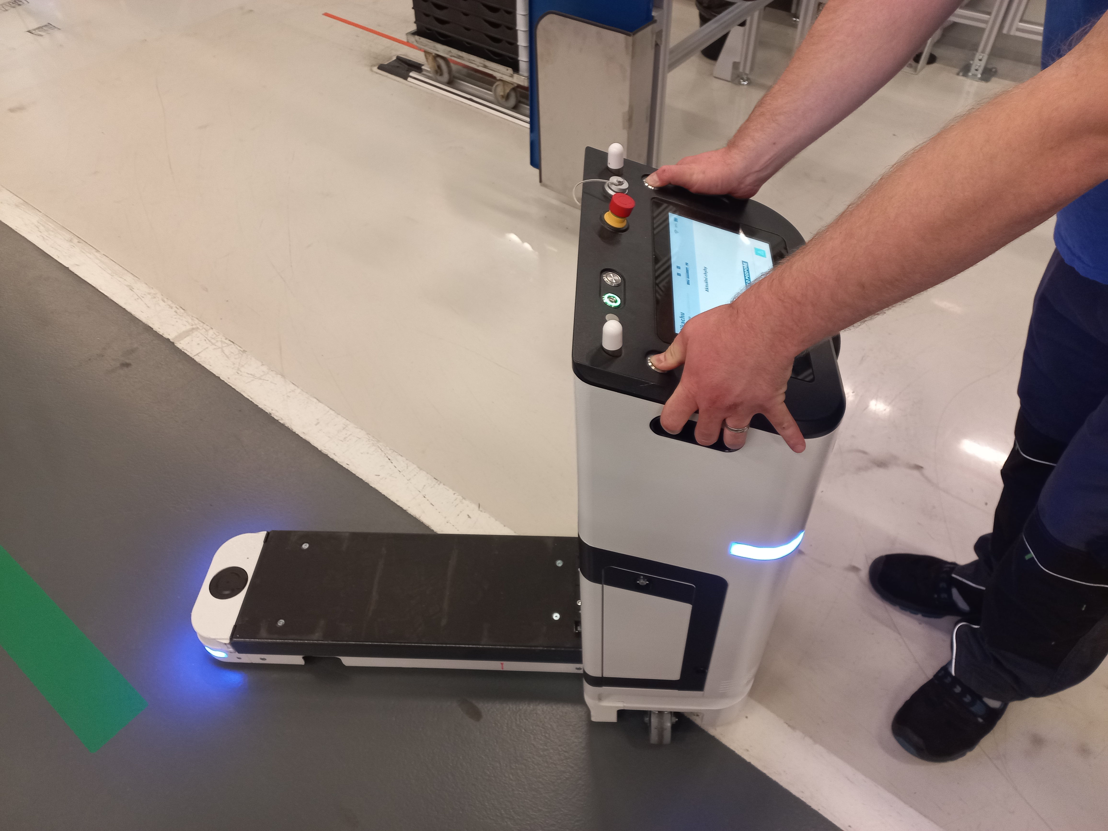
Pokyny pro externí firmy
Transportní vozíky AMR (autonomní mobilní robot) – video
- manipulovat s AMR může jen proškol. osoba
- při nebezpečí použijte „Nouzové zastavení“
(hlavní vypínač, tlačítka pro uvolnění 2x, úchyty)
- nevstupujte do ochranného prostoru AMR
(světlo na podlaze)
- nevstupujte a nevjíždějte do oranžově
označeného jízdního pruhu, pokud se tam
pohybuje AMR
- nebezpečí pro práce ve výškách – štafle apod.
AMR se nesmí používat jako stupátko, přepravní prostředek pro osoby atd. Smí být používán jen pro přepravu materiálu, který je k tomu určen !!!

Slide 26
12.) Práce ve výškách
Pokyny pro externí firmy
Práce ve výškách / nad volnou hloubkou je práce nad / pod 1,5 m (měřeno od úrovně podlahy / okolního terénu po úroveň chodidel).
Dodržujte platnou legislativu mj. nařízení vlády č. 362/2005 Sb. a místní předpisy
Pro tyto práce musí být vždy stanovena opatření k zabránění pádu pracovníků, materiálu, nářadí, vhodná OOPP dle platné legislativy /návodu od výrobce/ vyhodnocení rizik (např. ochranná přilba s nasazeným podbradním páskem), apod., aby nedošlo ke zranění osob nebo poškození majetku RBCB. Je zakázáno provádět práce nad jinými pracovníky nebo komunikacemi. Příklady opatření - (např. přerušení provozu na linkách/komunikacích, ohraničení nebezpečného prostoru- vyloučení osob i dopravy, zakrytí strojů atd.) stanoví koordinátor EF společně se zmocněncem EF a koordinátorem dotčeného provozu.
Na plochých střechách (blíže než 1,5 m od volného okraje bez zábradlí - použij záchytný systém), u otevřených/nezajištěných otvorů musí být pracovník jištěn proti pádu (použij záchytný systém, apod). Uvědomte vždy oddělení FCM.

Slide 27
Pokyny pro externí firmy
Při práci ve výškách na ochozech, vestavcích, apod., kdy hrozí pád z výšky/do hloubky z ochozu - použijte
např. lehké pojízdné lešení opatřené zábradlím popř. jinou ochranu proti pádu.
Lešení, lávky, plošiny smí být použity pouze takové, které svými kovovými částmi nepřicházejí do styku s podlahou, fasádou nebo jinými částmi objektů.
Pojízdné prostředky musí mít zásadně gumové nebo plastová kolečka.
Na potrubní rozvody, elektrické žlaby, vzduchotechniku, jeřáby atd. nezavěšujte jiné konstrukce.

Slide 28
13.) Žebříky, schůdky, štafle
Pokyny pro externí firmy
Všechny žebříky i schůdky musí být označeny tak, aby bylo jednoznačně identifikovatelné, které firmě patří.
Při práci na žebříku musí být zaměstnanec v případech, kdy stojí chodidly ve výšce větší než 5 m, zajištěn proti pádu osobními ochrannými pracovními prostředky. Stejně tak pokud je pod ním hloubka větší než 5 metrů (např. práce na ochozu). Musí používat odpovídající OOPP (ochrannou přilbu s nasazeným podbradním páskem), též v případech (nižších výškách), kdy používání vyplývá z vyhodnocení rizik.
Na požádání musí EF předložit důkaz o provedené kontrole daného žebříku/schůdků.
Žebříky musejí být v dobrém technickém stavu.
Používané předměty a materiál musí být zajištěn proti pádu.
Dle vyhodnocení rizik bude zajištěn prostor pod místem práce ve výšce i okolní prostor
– např. vyloučením osob / dopravy.

Slide 29
14.) Použití jeřábů a jiných zdvihacích zařízení (ZZ)
Pokyny pro externí firmy
  Používat jeřáby nebo jiné zdvihací zařízení (dále jen „ZZ“), např. jeřáby, zdvih. plošiny, apod.
  v majetku RBCB externí firmou mohou pouze jeřábníci, vazači a obsluha ZZ s platným průkazem/příslušným oprávněním/proškolením, platnou třídou ZZ, s písemným souhlasem pověřeného vedoucího pracovníka za bezpečný provoz ZZ daného pracoviště, případně provozního technika ZZ. Musí být seznámeni s návodem k obsluze konkrétního ZZ a se Systémem bezpečné práce (dále též jen „SBP“) ZZ RBCB nebo pracovním systémem ZZ a řídit se danými pokyny.
  Používání ZZ v majetku externí firmy v areálu RBCB musí být ohlášeno v předstihu provoznímu technikovi ZZ konkrétního pracoviště. Použití ZZ se řídí dle Systému bezpečné práce (SBP) ZZ v RBCB / Pracovním systémem ZZ (mj. jeřábníci, vazači, obsluha ZZ s platným průkazem /příslušným oprávněním/proškolením, platnou třídou ZZ, platnou revizí ZZ a vázacích prostředků, s písemným souhlasem provozního technika ZZ za RBCB konkrétního pracoviště, více informací SBP ZZ).

Slide 30
15.) Zdvihací zařízení – zdvihací plošiny
Pokyny pro externí firmy
  Dodržujte platnou legislativu, návody od výrobce, interní předpisy
  Musí být jasně označeno, komu plošina patří /kdo ji používá a musí být vždy zajištěna proti neoprávněnému použití pracovní plošiny
  Obsluha plošiny musí být seznámena s Pracovním systémem zdvihacích plošin RBCB nebo jiných plošin
  Na vyžádání se musí prokázat platným průkazem obsluhy plošiny, proškolením s návodem
  od výrobce používané plošiny, revizí/kontrolou plošiny atd.
  Obsluha v koši plošiny se musí vždy ve výšce nad 1,5 m nad okolním terénem zajistit proti pádu (např. lano odpovídající délky a karabinou, apod.) a používat předepsané OOPP (ochrannou přilbu s nasazeným podbradním páskem)
  Vždy bude ohraničen nebezpečný prostor a bude z něj vyloučena doprava i osoby
  Při práci bude na spodním pracovišti vždy přítomen jeden člen obsluhy, který musí být seznámen s návodem od výrobce používané plošiny a bude mít odpovídající OOPP
  (např. přilbu).

Slide 31
16.) Manipulace s objemnými břemeny
Pokyny pro externí firmy
Jedná se o zpravidla přemísťování strojů, rozvaděčů, částí vzduchotechniky atd. z nákladních aut pomocí vysokozdvižných vozíků (VZV) nebo jeřábu, jiné zdvihací techniky (viz. bod 14-15).
Manipulace je prováděna v kompetenci externí firmy. Pokud se pracovníci RBCB podílejí na této manipulaci jsou povinni uposlechnout příkazů pracovníků externí firmy.
Obsluha VZV nebo jeřábu musí mít příslušné oprávnění k obsluze těchto prostředků.
Pokud se musí břemeno přivazovat nebo odvazovat, vykonává tuto činnost kompetentní pracovník (vazač), mající k tomuto příslušné oprávnění.

Slide 32
Pokyny pro externí firmy
Pracovníci pohybující se kolem břemene musí být vybaveni osobními ochrannými pracovními pomůckami (helma, pracovní obuv atd.) a musí být snadno identifikovatelní (výstražnou vestu).
V pracovním prostoru (tj. pod zavěšeným nebo zvednutým břemenem a v jeho těsné blízkosti) musí být dodržován zákaz vstupu nepovolaným osobám a vjezdu dopravních prostředků, jejichž činnost nesouvisí s prováděnými manipulacemi.
Břemena nesmí být dopravována nad jinými pracovníky (ani jinými osobami) nebo v jejich bezprostřední blízkosti.
Všichni pracovníci musí zachovávat dostatečný odstup od břemene s nímž se manipuluje. Břemeno se nesmí přidržovat, vyrovnávat atd. rukama.

Slide 33
17.) Nabíjecí pracoviště
Pokyny pro externí firmy
Pokud EF v prostorách RBCB provozuje nabíjecí stanoviště (otevřený prostor určený
a přizpůsobený pro dobíjení baterií, prostor může být rovněž využit pro údržbu baterií):
V okruhu 1,5 m od nabíjecího stanoviště nesmí být žádný hořlavý materiál
a nebo musí být oddělen nehořlavou překážkou od baterie.
Olověné akumulátory, nikl-kadmiové (Ni-Cd) a nikl-metalhydridové (NiMH) apod.:
Stanoviště musí být dobře větrané, označené bezpečnostními tabulkami
a v blízkosti musí být umístěn hasící přístroj.
Pracovníci manipulujícími s bateriemi musí být vybaveny osobními ochrannými prostředky (ochranné brýle nebo obličejový štít, gumové rukavice atd.)
dle návodu od výrobce a vyhodnocení rizik.

Slide 34
18.) Práce na elektrickém zařízení
Pokyny pro externí firmy
Průchody kabelů přes dveřní a okenní otvory – použít červenou dvouplášťovou chráničku kabelu v délce min 1 m!

Slide 35
18.) Práce na elektrickém zařízení
Pokyny pro externí firmy
Před započetím a po ukončení práce na elektrickém zařízení (EZ) v majetku RBCB musí vedoucí práce EF informovat koordinátora EF. Předání a převzetí pracoviště kde probíhají elektrické práce musí proběhnout písemně.
Pro každou elektrickou práci musí být stanoven vedoucí práce – „Vedoucí elektrotechnik“ dle §7 NV č. 194/2022 Sb. v platném znění, s konečnou odpovědností za pracovní činnosti prováděné na EZ.
V RBCB je zakázáno provádět práce pod napětím na obvodech nízkého napětí!
Je zakázáno provádět práce na el. rozvaděčích budov bez vědomí oddělení FCM.
Na požádání musí EF předložit důkaz o provedené platné elektrické revizi zařízení ve vlastnictví EF a dále tyto zařízení musí splňovat platné předpisy.
Externí firma odpovídá za to, že pracovníci provádějící elektrické práce mají potřebnou kvalifikaci dle Nařízení vlády č. 194/2022 Sb.

Slide 36

19.) Prostory s nebezpečím výbuchu - EX
Pokyny pro externí firmy
Zabránit vzniku výbušné atmosféry.
Místa, kde není vyloučen vznik výbušné atmosféry musí být ohraničena a označena bezpečnostní tabulkou.
S koordinátorem EF vyplnit formulář pro tzv. práce na povolení „Příkaz V“ (NV č. 406/2004 Sb.,
o bližších požadavcích na zajištění bezpečnosti a ochrany zdraví při práci v prostředí s nebezpečím výbuchu), seznámení s DOPV RBCB (Dokumentace o ochraně před výbuchem).

